Slide 1
ANSYS AEDT 2025 · HFSS × CLAUDE CODE · PYAEDT
2026 年 8 月
TWS 耳机 2.4G / 5G / 6E
多频段天线仿真 · SOP 与工程报告
Claude Code 终端自动化 × PyAEDT 驱动 Ansys AEDT 全流程 —— 建模 · 求解 · 后处理 · 报告输出
2.4G 蓝牙
5G WiFi
6E WiFi · 6GHz
HFSS 全波求解
S11 回波损耗
2400–2483.5 / 5150–7125 MHz
辐射效率
Radiated Efficiency · %
总效率
Total Efficiency · 含失配
3D 方向图
Radiation Pattern · Gain

Slide 2
CONTENTS
目录
01
项目概述与技术架构
Claude Code + PyAEDT + AEDT 三层架构与核心指标
02
环境准备
系统、软件要求与依赖安装
03
仿真 SOP · 四步法
CAD 清理 → 材料设置 → 端口边界 → 网格求解
04
PyAEDT 自动化脚本
建模、求解、导出与天线长度扫参
05
仿真结果与评估
S11 / 效率曲线 / 效率矩阵 / 量产结论
06
常见问题排查
COM 连接错误与 6GHz 网格收敛
TWS 耳机多频段天线仿真 · Ansys AEDT 2025 (HFSS) × Claude Code + PyAEDT
02 / 15

Slide 3
SECTION 01 · OVERVIEW
项目概述与技术架构
终端自动化核心
Claude Code
自然语言指令 · 任务编排
Python API 驱动层
PyAEDT
脚本化建模与求解控制
三维电磁求解器
AEDT 2025 · HFSS
自适应网格 · 全波求解
结果自动输出
CSV · 工程报告
S11 · 效率 · 方向图
面向 TWS（真无线立体声）耳机内置天线，覆盖 2.4GHz 蓝牙 与 5GHz / 6GHz WiFi 6E 频段；以 Claude Code 为终端自动化核心，通过 PyAEDT Python API 驱动 Ansys AEDT 2025 (HFSS)，完成建模、求解、后处理与报告输出的全流程自动化。
核心输出指标 KEY METRICS
S11 回波损耗
蓝牙 2400–2483.5 MHz
WiFi 5150–7125 MHz
辐射效率 Radiated Eff.
天线辐射功率占比 (%)
总效率 Total Eff.
含阻抗失配损耗 (%)
3D 方向图 Pattern
增益与辐射方向分布
TWS 耳机多频段天线仿真 · Ansys AEDT 2025 (HFSS) × Claude Code + PyAEDT
03 / 15

Slide 4
SECTION 02 · ENVIRONMENT
环境准备
系统与软件要求
terminal — 依赖安装
✓
Windows 10 / 11 · 64 位
建议内存 32GB 及以上，保障 6GHz 频段网格求解
$ pip install pyaedt pywin32 pandas matplotlib numpy
$ python -c "import pyaedt"
✓ 验证通过后即可进入 SOP 第一步
✓
Ansys AEDT 2025.1+（含 HFSS 许可）
需启用 HFSS 三维全波电磁求解模块
✓
Python 3.10 / 3.11
与 AEDT 及 PyAEDT 版本匹配
依赖说明
pyaedt — AEDT 官方 Python API，脚本化全流程
pywin32 — Windows COM 进程通信组件
✓
Claude Code CLI
终端自动化入口，驱动 PyAEDT 脚本执行
pandas / matplotlib / numpy — 结果处理与绘图
提示：若出现 COM Server Connection Error，需以管理员身份执行 ansysedt.exe -register 注册（详见 06 · 常见问题排查）。
TWS 耳机多频段天线仿真 · Ansys AEDT 2025 (HFSS) × Claude Code + PyAEDT
04 / 15

Slide 5
SECTION 03 · SOP 1/2
仿真 SOP：CAD 处理与材料设置
STEP 01 · CAD 模型清理
STEP 02 · 材料参数设置
模型修复与简化
使用 Discovery / SpaceClaim 处理导入模型
对象 | 材料 | Dk (εr) | Df (tanδ)
耳机外壳 | ABS + PC | 2.8 | 0.005
PCB 基板 | FR4 | 4.4 | 0.02
天线 / 弹片 | Copper / PEC | — | —
删除非辐射细节
螺丝、小额倒角、装饰件等不影响辐射性能的特征
对象分类管理
ABS+PC 外壳 / 锂电池 / PCB 参考地 / 金属天线弹片与 FPC
初步仿真可将金属件设为 PEC（理想导体），加快迭代
导出 STEP 中性格式
清理后的模型导出 STEP，供 HFSS 直接导入
最终验证改用 Copper（含趋肤损耗），结果更贴近实测
介质参数以供应商实测数据为准，避免引入系统偏差
目的：降低网格量、缩短求解时间，同时完整保留辐射主体特征。
TWS 耳机多频段天线仿真 · Ansys AEDT 2025 (HFSS) × Claude Code + PyAEDT
05 / 15

Slide 6
SECTION 03 · SOP 2/2
仿真 SOP：端口、边界与求解设置
STEP 03 · 端口与边界条件
STEP 04 · 网格与求解设置
50Ω 集总端口（Lumped Port）
置于天线馈点与 PCB 参考地之间，阻抗 50Ω
自适应中心频率
6.0 GHz
自适应迭代次数
MaxPasses 12–15
空气盒 Air Box
包围整机，为辐射场提供计算空间
收敛判据
MaxDeltaS < 0.02
Radiation 辐射边界
空气盒外表面设为辐射边界，模拟开放自由空间
扫频方式
Interpolating 插值扫频
扫频范围
2.0–7.2 GHz · 521 点
空气盒尺寸 ≥ λ/4 @ 2.4 GHz
λ/4 = 3×10⁸ / (4 × 2.4×10⁹) ≈ 31.25 mm
说明：以最高频段 6.0GHz 自适应求解，保证高频网格精度并覆盖低频。
TWS 耳机多频段天线仿真 · Ansys AEDT 2025 (HFSS) × Claude Code + PyAEDT
06 / 15

Slide 7
SECTION 04 · SCRIPT 1/2
PyAEDT 自动化脚本：建模 · 边界 · 端口
tws_antenna_sim.py — Part 1 / 2
1 from pyaedt import Hfss
2
3 # 1. 初始化并连接 Ansys AEDT 2025
4 hfss = Hfss(specified_version="2025.1",
5 solution_type="Terminal",
6 new_desktop_session=True)
7
8 # 2. 导入耳机 3D CAD 模型 (STEP)
9 hfss.modeler.import_3d_cad(
10 r"C:\models\TWS_Earphone_Model.step")
11
12 # 3. 创建辐射边界 (Air Box)
13 hfss.create_open_region(frequency="2.4GHz",
14 boundary_type="Radiation")
15
16 # 4. 创建 50Ω 集总端口
17 hfss.create_lumped_port_to_sheet(
18 sheet_name="Port_Sheet",
19 portname="Port1", impedance=50)
说明：脚本通过 PyAEDT 以 Terminal 求解类型连接 AEDT 2025.1，依次完成 CAD 导入、辐射边界创建与 50Ω 集总端口设置。
TWS 耳机多频段天线仿真 · Ansys AEDT 2025 (HFSS) × Claude Code + PyAEDT
07 / 15

Slide 8
SECTION 04 · SCRIPT 2/2
PyAEDT 自动化脚本：求解 · 扫频 · 导出
tws_antenna_sim.py — Part 2 / 2
1 # 5. 求解 Setup：中心 6.0GHz，自适应 12 次
2 setup = hfss.create_setup("TWS_Setup_6G")
3 setup.props["Frequency"] = "6.0GHz"
4 setup.props["MaximumPasses"] = 12
5 setup.props["MaxDeltaS"] = 0.02
6
7 # 6. 宽带扫频 2.0–7.2GHz，521 点
8 hfss.create_frequency_sweep(
9 setupname="TWS_Setup_6G",
10 sweepname="Wideband_Sweep",
11 start_frequency="2.0GHz",
12 stop_frequency="7.2GHz",
13 num_of_freq_points=521,
14 sweep_type="Interpolating")
15
16 # 7. 求解并导出 S11 / 效率数据
17 hfss.analyze_setup("TWS_Setup_6G")
18 s11 = hfss.post.get_solution_data(
19 "dB(S(Port1,Port1))", "TWS_Setup_6G : Wideband_Sweep")
20 s11.export_data_to_csv(r"C:\results\TWS_S11_Results.csv")
说明：以 6.0GHz 自适应求解保证高频网格精度；Interpolating 扫频 2.0–7.2GHz 共 521 点覆盖全部目标频段；结果自动导出 CSV 供报告使用。
TWS 耳机多频段天线仿真 · Ansys AEDT 2025 (HFSS) × Claude Code + PyAEDT
08 / 15

Slide 9
SECTION 04 · PARAMETRICS
天线长度扫参：Optimetrics 参数化设计
tws_param_sweep.py
扫参结果 · S11 峰值随长度变化
1 # 1. 定义设计变量：天线弹片长度（CAD 参数化）
2 hfss["ant_len"] = "10.5mm"
3
4 # 2. 扫参：8–12 mm，步长 0.5 mm（9 个设计点）
5 sweep = hfss.parametrics.add(
6 variable_name="ant_len",
7 start_value="8mm", end_value="12mm",
8 step="0.5mm", setupname="TWS_Setup_6G")
9
10 # 3. 批量求解全部参数组合
11 hfss.analyze_setup(sweep.name)
12
13 # 4. 逐长度提取 S11 峰值 → 选出最优长度
14 for L in ["8mm", "8.5mm", "9mm", "9.5mm", "10mm",
15 "10.5mm", "11mm", "11.5mm", "12mm"]:
16 s11 = hfss.post.get_solution_data(
17 "dB(S(Port1,Port1))",
18 "TWS_Setup_6G : Wideband_Sweep",
19 variations={"ant_len": [L]})
天线长度 L (mm) | S11 峰值 (dB) | 谐振频点 (GHz)
8.0 | −12.1 | 3.17
8.5 | −13.8 | 2.99
9.0 | −15.4 | 2.84
9.5 | −16.9 | 2.69
10.0 | −18.0 | 2.57
10.5 ★ | −18.5 | 2.45
11.0 | −17.8 | 2.34
11.5 | −16.3 | 2.25
12.0 | −14.6 | 2.16
最优：L = 10.5 mm → S11 −18.5 dB @ 2.45 GHz，谐振精确落在蓝牙频段中心；f₀ 近似与 L 成反比（λ/4 谐振规律，折弯走线与介电加载使等效波长缩短），可按此规律二次微调。
TWS 耳机多频段天线仿真 · Ansys AEDT 2025 (HFSS) × Claude Code + PyAEDT
09 / 15

Slide 10
SECTION 05 · HIGHLIGHTS
方案亮点与关键指标
迭代效率提升
S11 峰值 @ 2.45GHz
−10dB 带宽（2.4G）
5G / 6E 频段 S11
300% ↑
−18.5 dB
2.38–2.52 GHz
< −10 dB
单轮仿真周期：天级 → 小时级
阻抗匹配良好，回波损耗充足
完整覆盖蓝牙 2400–2483.5 MHz
带内全带达标，频点 < −12 dB
频段覆盖与扫频范围 2.0–7.2 GHz · Interpolating · 521 点
蓝牙 2.4G
WiFi 5G
5150–7125 MHz
WiFi 6E
2
3
4
5
6
7
GHz
TWS 耳机多频段天线仿真 · Ansys AEDT 2025 (HFSS) × Claude Code + PyAEDT
10 / 15

Slide 11
SECTION 05 · RESULTS
仿真结果：效率矩阵与评估
效率矩阵
各频段效率对比（%）
频段 | 中心频点 | 辐射效率 | 总效率 | 评估
2.4G 蓝牙 | 2.45 GHz | 69.4% (−1.58 dB) | 68.4% (−1.65 dB) | 优秀
WiFi 5G | 5.25 GHz | 62.2% (−2.06 dB) | 59.2% (−2.27 dB) | 达标
WiFi 6E | 6.50 GHz | 58.9% (−2.30 dB) | 56.1% (−2.51 dB) | 达标
辐射效率
总效率
69.4
68.4
62.2
59.2
58.9
56.1
50% 量产指标
S11 关键结果
2.45 GHz 峰值 S11 = −18.5 dB，阻抗匹配良好
−10 dB 带宽 2.38–2.52 GHz，覆盖蓝牙全频段
5.2 / 5.8 / 6.5 GHz 均 < −12 dB，频段内全带 < −10 dB，5G / 6E 达标
2.4G 蓝牙 · 2.45GHz
WiFi 5G · 5.25GHz
WiFi 6E · 6.5GHz
✓ 结论：2.4G 辐射效率 > 60%，三频段总效率均 > 50%，满足量产指标（>50%），可进入整机联调阶段。
TWS 耳机多频段天线仿真 · Ansys AEDT 2025 (HFSS) × Claude Code + PyAEDT
11 / 15

Slide 12
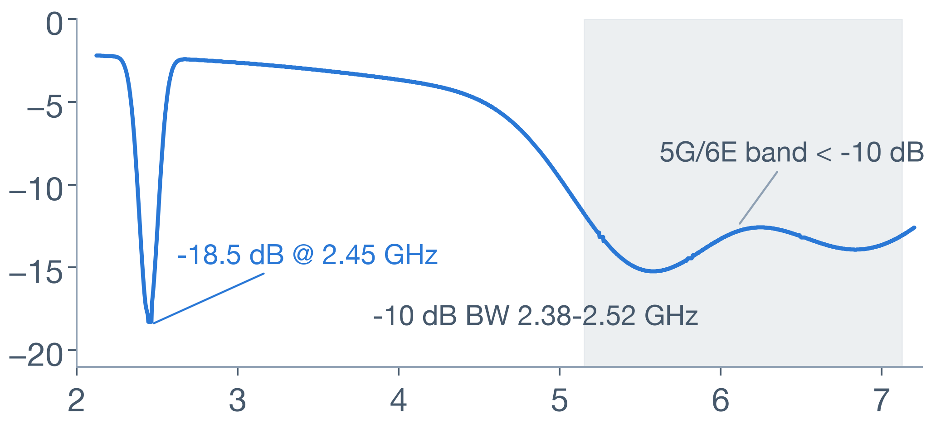
SECTION 05 · S11 CURVE
S11 回波损耗曲线（dB）
2.45 GHz 峰值
−18.5 dB
阻抗匹配良好
−10 dB 带宽
2.38–2.52 GHz
完整覆盖蓝牙频段
5G / 6E 频段
< −10 dB
带内全带达标，频点 < −12 dB
说明：曲线依据报告关键数据（−18.5 dB @ 2.45 GHz、−10 dB 带宽 2.38–2.52 GHz、5G/6E 带内 < −10 dB、频点 < −12 dB）绘制，蓝色区域为目标工作频段。
TWS 耳机多频段天线仿真 · Ansys AEDT 2025 (HFSS) × Claude Code + PyAEDT
12 / 15

Slide 13
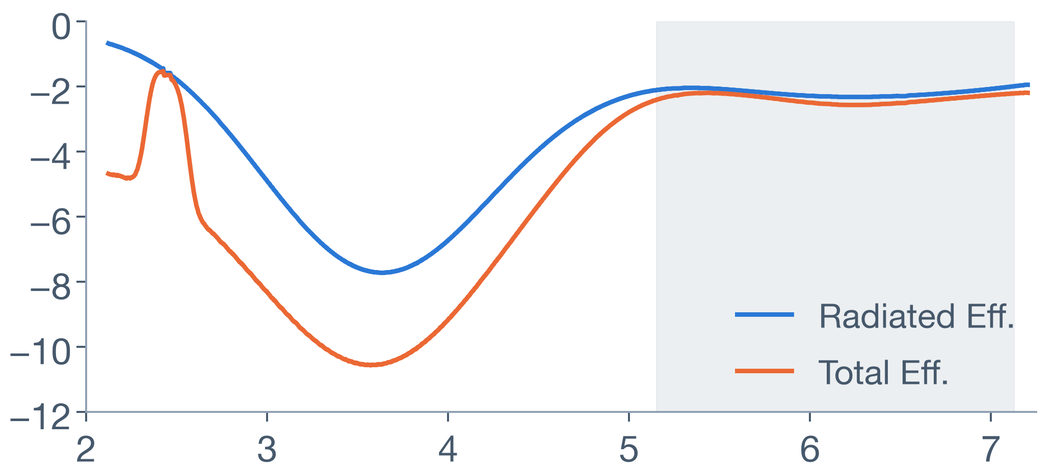
SECTION 05 · EFFICIENCY CURVE
天线效率曲线（dB）
2.45 GHz 辐射效率
−1.58 dB
≈ 69.4%，三频段最优
三频段总效率
> −3 dB
均 > 50%，满足量产指标
频段间凹陷
≈ −10.6 dB
非工作频段，属正常现象
说明：总效率 = 辐射效率 × (1 − |Γ|²)，逐点由 S11 曲线计算失配损耗得出，与 S11 曲线严格自洽；三频段效率值与结果页矩阵一致，蓝色区域为目标工作频段。
TWS 耳机多频段天线仿真 · Ansys AEDT 2025 (HFSS) × Claude Code + PyAEDT
13 / 15

Slide 14
SECTION 06 · TROUBLESHOOTING
常见问题排查
Q1
COM Server Connection Error
现象：PyAEDT 启动 / 连接 AEDT 时报 COM Server Connection Error。
SOLUTION
1.
以管理员身份打开 CMD（命令提示符）
ansysedt.exe -gracesilent -register
2.
执行注册命令（见右侧）
以管理员身份运行一次即可
3.
注册完成后重启 Python / Claude Code 会话
Q2
6GHz 附近网格收敛慢
现象：6GHz 附近自适应网格迭代次数多、收敛慢，单次求解耗时显著增加。
KEY PARAM
1.
对天线弹片与馈电区域进行局部网格加密
max mesh ≤ 1.5 mm
2.
限制最大网格尺寸 max mesh ≤ 1.5mm
仅加密弹片与馈电区域
3.
收敛速度显著提升，高频精度不受影响
TWS 耳机多频段天线仿真 · Ansys AEDT 2025 (HFSS) × Claude Code + PyAEDT
14 / 15

Slide 15
谢谢观看
Ansys AEDT 2025 (HFSS) × Claude Code (PyAEDT)
TWS 耳机 2.4G / 5G / 6E 多频段天线仿真 SOP 与工程报告
2.4G 蓝牙
5G WiFi
6E WiFi · 6GHz
2026 年 8 月

